Slide 1
МИНИСТЕРСТВО ОБРАЗОВАНИЯ СВЕРДЛОВСКОЙ ОБЛАСТИ
Государственное автономное профессиональное образовательное учреждение Свердловской области
«Уральский политехнический колледж – Межрегиональный центр компетенции»
Технико-юридическое отделение
Информационных технологий и композитных материалов
Специальность 09.02.07 Информационные системы и программирование (Специалист по информационным системам)
ПРОЕКТИРОВАНИЕ И РАЗРАБОТКА МОДУЛЯ ДЛЯ МОНИТОРИНГА БАНКОВСКИХ ОПЕРАЦИЙ ПАО «СБЕРБАНК»
Студент гр. 22/ИС-491кв
С.И. Пономарев
Руководитель проекта
И.И. Коломейцев
г. Екатеринбург, 2026

Slide 2
Введение
Актуальность:
Автоматизация мониторинга банковских операций.
Цель проекта: разработка веб-ориентированного модуля мониторинга банковских операций для корпоративной информационной системы от ПАО «СБЕРБАНК».
Задачи:
Проанализировать предметную область и существующих способов мониторинга банковских операций.
Спроектировать структуру базы данных и определить основные сущности.
Разработать веб-модуль.
Реализовать мониторинг и управление банковскими операциями клиентов банка.
Провести тестирование разработанного программного продукта.
Практическая значимость: Снижение трудоемкости, исключение ошибок, централизация данных транзакций.

Slide 3
Общая характеристика модуля
Название: Веб-ориентированный модуль «Банк Система».
Архитектура: Клиент-серверная.
Технологии: Python, Django, MySQL, HTML/CSS/JS, Bootstrap 5
Ролевая модель:
Администратор: Управление сотрудниками и операциями.
Сотрудник: Работа с транзакциями, отправка заявок на проверку транзакций.

Slide 4
Этапы разработки программного продукта
Этап 1
Анализ предметной области и сбор требований
Этап 2 Проектирование архитектуры и базы данных
Этап 3
Разработка базы данных и моделей данных
Этап 4
Разработка серверной логики
Этап 5
Разработка пользовательского интерфейса
Этап 6
Реализация управления транзакциями
Этап 7
Тестирование и отладка
Этап 8
Документирование

Slide 5
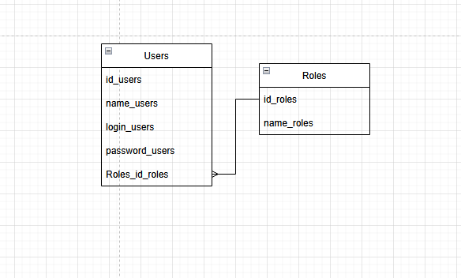
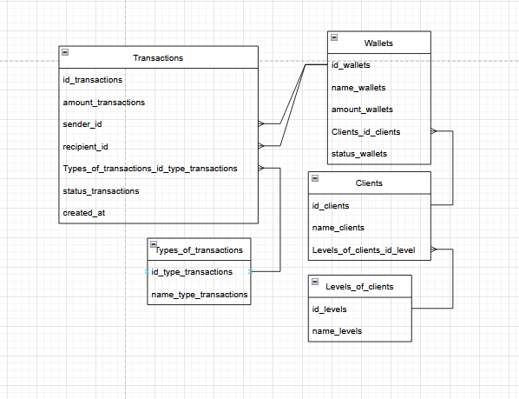
Диаграмма «Сущность-связь»
База данных «Users»
База данных «Clients»

Slide 6
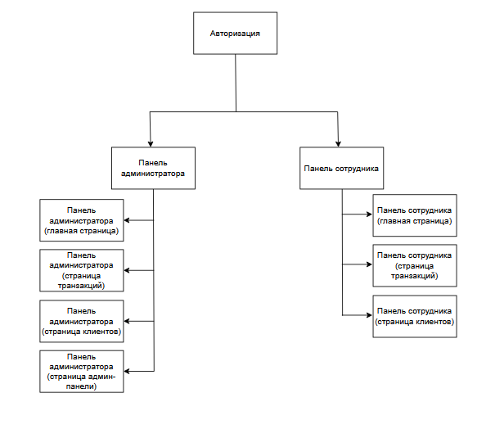
Структура программного продукта

Slide 7
Экономическая часть
195545,94
руб.
183576,76
руб.
1,09 года
(≈ 398 дней)
Стоимость
программного продукта
Годовой экономический эффект
Срок окупаемости

Slide 8
Заключение
Итог выполнения проекта: Разработан и протестирован веб-ориентированный модуль «Банк Система», полностью соответствующий техническому заданию.
Решены следующие задачи: все
Практическая значимость и эффект:
Внедрение модуля позволяет сократить временные затраты сотрудников банка.
Исключены арифметические ошибки и дублирование данных, характерные для ручного ввода в электронные таблицы.
Обеспечено единое централизованное хранение актуальной информации о счетах и транзакциях клиентов.
Экономическая эффективность:
Стоимость разработки: 195545,94 руб.
Годовая экономия от внедрения: 183576,76 руб.
Срок окупаемости проекта составляет 1.09 года (≈ 398 дней), что подтверждает высокую эффективность инвестиций в разработку.

